Slide 1
GUI MISSILE CONTROL SYSTEM

Slide 2
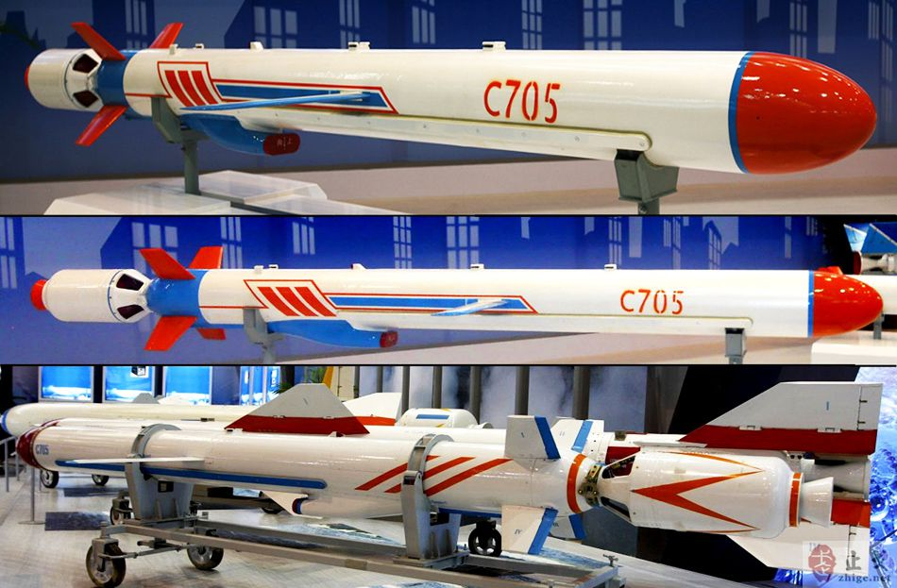
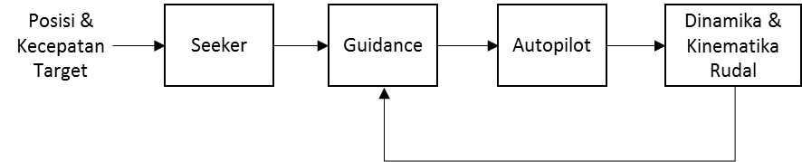
SISTEM PENGATURAN DAN PEMANDUAN RUDAL
LABORATORIUM SISTEM DAN SIBERNETIKA ITS 2021
Pilih
1 Pengantar
Rudal adalah senjata militer otonom berkecepatan tinggi untuk menghancurkan target jarak jauh.
Rudal dalam simulasi ini adalah tipe cruise subsonic (< 1 Mach), surface to sea, inertial guidance, short range, solid and liquid propulsion.
Sistem rudal terbagi dalam tiga subsistem, yaitu seeker, guidance (pemandu), dan autopilot.
Seeker adalah subsistem untuk mendeteksi posisi target.
Guidance (pemandu) bertugas mengolah informasi dari seeker menjadi sinyal pemandu gerak rudal.
Autopilot menerjemahkan sinyal pemandu tersebut menjadi defleksi sirip-siripnya.

Slide 3
SISTEM PENGATURAN DAN PEMANDUAN RUDAL
LABORATORIUM SISTEM DAN SIBERNETIKA ITS 2021
Pilih
1 Pengantar
2 Spesifikasi rudal
3 Konfigurasi sirip kendali
4 Sistem pengaturan sudut roll
5 Sistem pengaturan ketinggian
6 Sistem pengaturan sudut heading
7 Sistem pemanduan waypoints
Rudal adalah senjata militer otonom berkecepatan tinggi untuk menghancurkan target jarak jauh.
Rudal dalam simulasi ini adalah tipe cruise subsonic (< 1 Mach), surface to sea, inertial guidance, short range, solid and liquid propulsion.
Sistem rudal terbagi dalam tiga subsistem, yaitu seeker, guidance (pemandu), dan autopilot.
Seeker adalah subsistem untuk mendeteksi posisi target.
Guidance (pemandu) bertugas mengolah informasi dari seeker menjadi sinyal pemandu gerak rudal.
Autopilot menerjemahkan sinyal pemandu tersebut menjadi defleksi sirip-siripnya.

Slide 4
SISTEM PENGATURAN DAN PEMANDUAN RUDAL
LABORATORIUM SISTEM DAN SIBERNETIKA ITS 2021
Pilih
2 Spesifikasi rudal
Rudal untuk simulasi ini mengacu pada rudal C705 buatan Cina.
Parameter fisik:
Massa = 340 kg
Panjang = 3.675 m
Diameter = 0.28 m
Gaya booster = 30 kN (3 detik pertama)
Gaya thruster = 910 N
Parameter aerodinamik:
Koefisien hambatan udara = 0.079
Koefisien gaya angkat = 0.125
Kemampuan:
Dibuat untuk menghancurkan kapal hingga seberat 3.000 ton
Menembak target hingga jarak 170 km
Melewati tiga titik yang diinginkan sebelum mencapai target
Probabilitas mengenai target > 95.7%
Ketinggian jelajah terendah 12-15 meter di atas permukaan laut

Slide 5
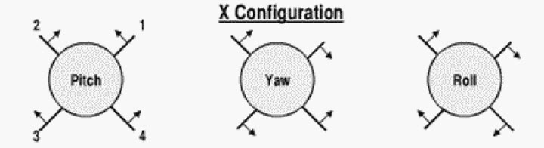
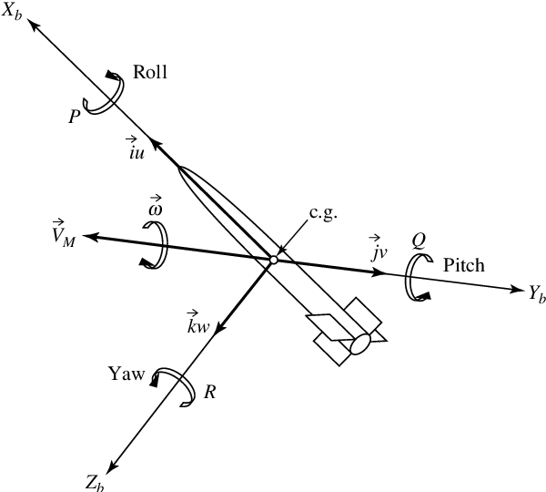
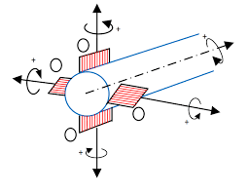
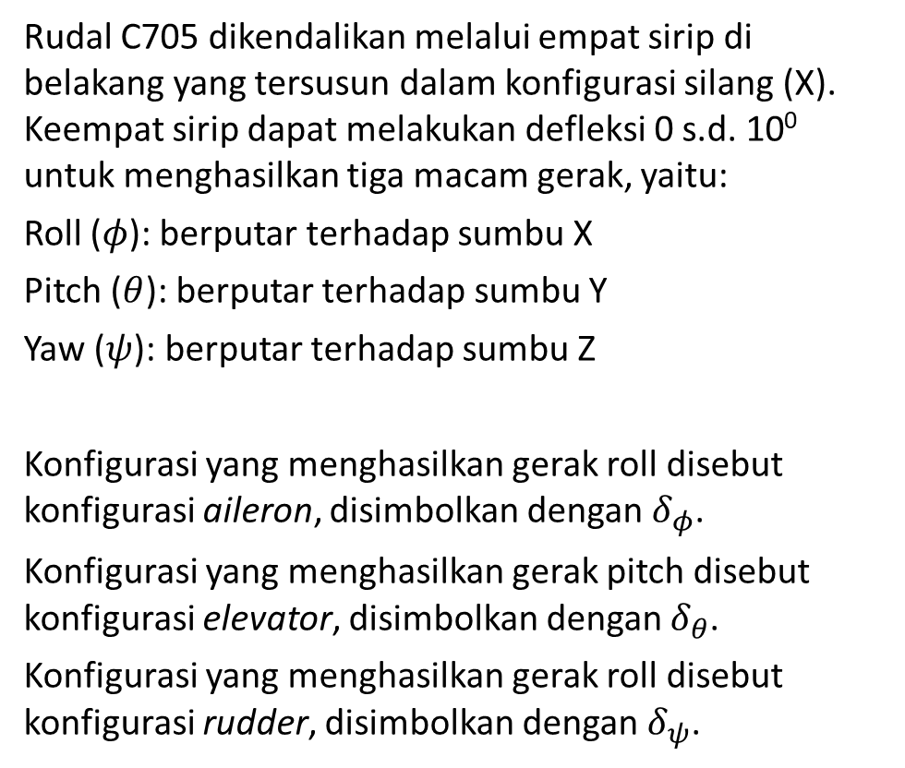
SISTEM PENGATURAN DAN PEMANDUAN RUDAL
LABORATORIUM SISTEM DAN SIBERNETIKA ITS 2021
Pilih
3 Konfigurasi sirip kendali
Rudal C705 dikendalikan melalui empat sirip di belakang yang tersusun dalam konfigurasi silang (X). Keempat sirip dapat melakukan defleksi 0 s.d. 10⁰ untuk menghasilkan tiga macam gerak, yaitu:
Roll ($φ$): berputar terhadap sumbu X
Pitch ($θ$): berputar terhadap sumbu Y
Yaw ($ψ$): berputar terhadap sumbu Z
Konfigurasi yang menghasilkan gerak roll disebut konfigurasi aileron, disimbolkan dengan $δ_{φ}$.
Konfigurasi yang menghasilkan gerak pitch disebut konfigurasi elevator, disimbolkan dengan $δ_{θ}$.
Konfigurasi yang menghasilkan gerak roll disebut konfigurasi rudder, disimbolkan dengan $δ_{ψ}$.
Tiga gerak rotasi
Ilustrasi defleksi sirip

Slide 6
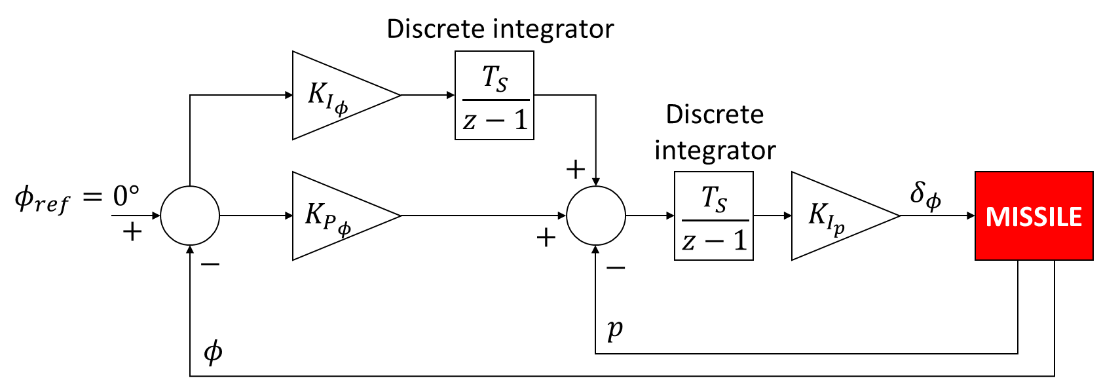
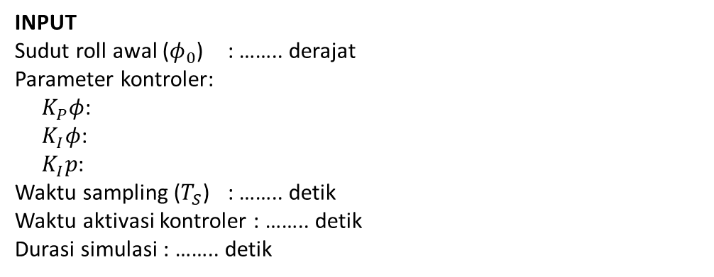
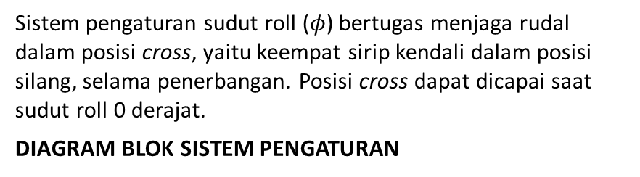
SISTEM PENGATURAN DAN PEMANDUAN RUDAL
LABORATORIUM SISTEM DAN SIBERNETIKA ITS 2021
Pilih
4 Sistem pengaturan sudut roll
Sistem pengaturan sudut roll ($φ$) bertugas menjaga rudal dalam posisi cross, yaitu keempat sirip kendali dalam posisi silang, selama penerbangan. Posisi cross dapat dicapai saat sudut roll 0 derajat.
DIAGRAM BLOK SISTEM PENGATURAN
INPUT
Sudut roll awal ($φ_{0}$) : …….. derajat
Parameter kontroler:
$K_{P}φ$:
$K_{I}φ$:
$K_{I}p$:
Waktu sampling ($T_{S}$) : …….. detik
Waktu aktivasi kontroler : …….. detik
Durasi simulasi : …….. detik
RUN

Slide 7
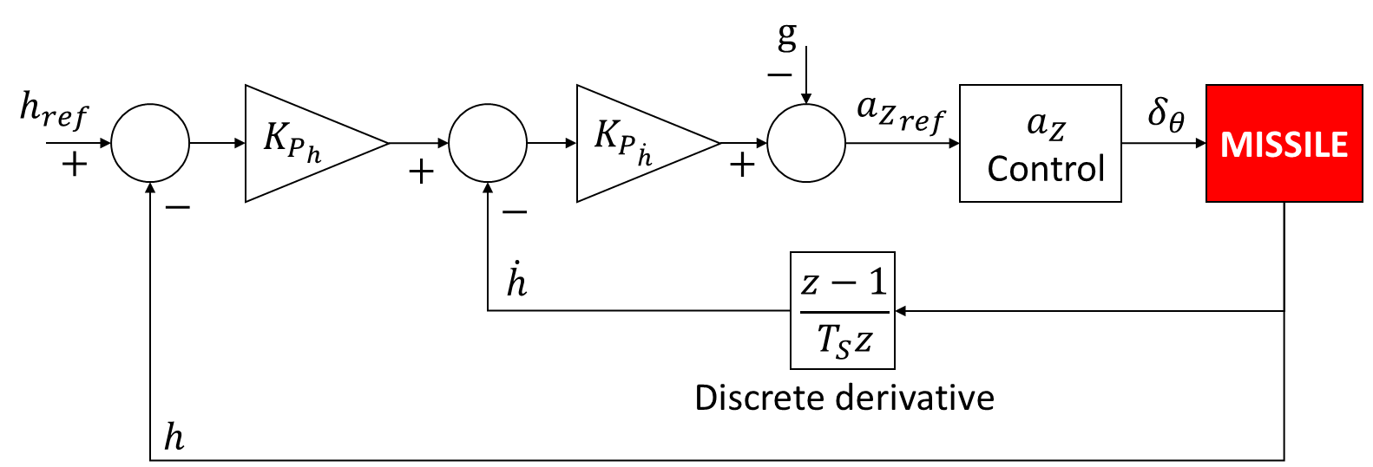
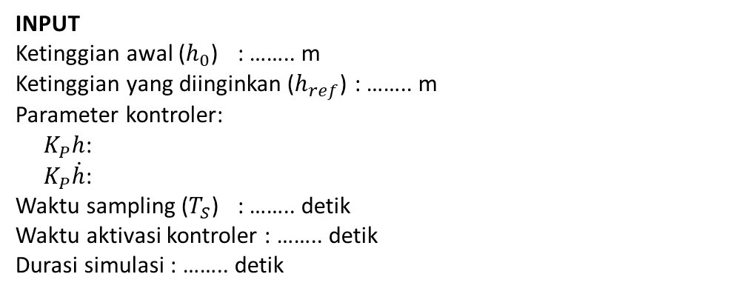
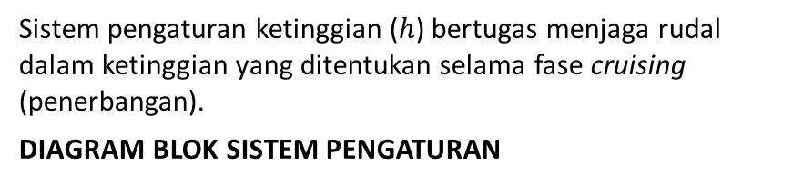
SISTEM PENGATURAN DAN PEMANDUAN RUDAL
LABORATORIUM SISTEM DAN SIBERNETIKA ITS 2021
Pilih
5 Sistem pengaturan ketinggian
Sistem pengaturan ketinggian ($h$) bertugas menjaga rudal dalam ketinggian yang ditentukan selama fase cruising (penerbangan).
DIAGRAM BLOK SISTEM PENGATURAN
INPUT
Ketinggian awal ($h_{0}$) : …….. m
Ketinggian yang diinginkan ($h_{ref}$) : …….. m
Parameter kontroler:
$K_{P}h$:
$K_{P}\dot{h}$:
Waktu sampling ($T_{S}$) : …….. detik
Waktu aktivasi kontroler : …….. detik
Durasi simulasi : …….. detik
RUN

Slide 8
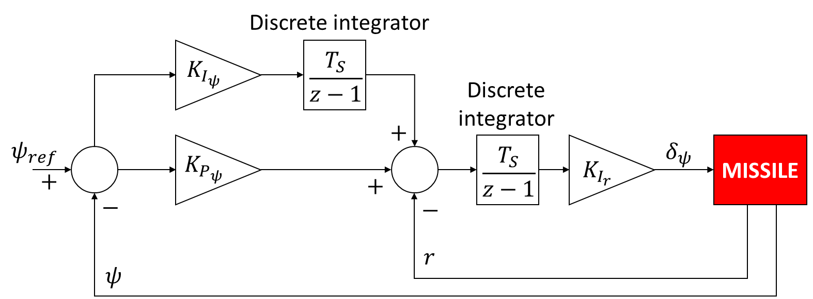
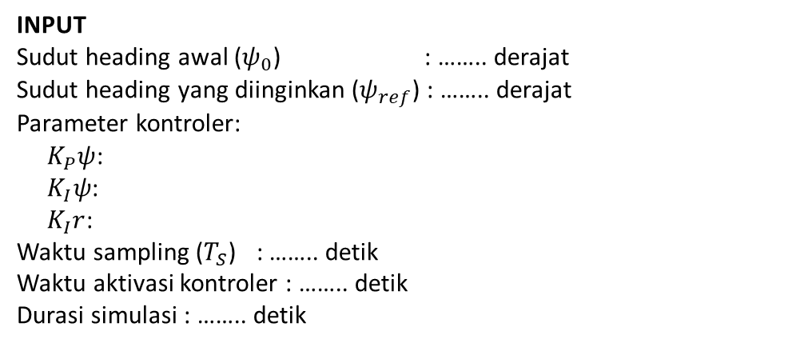
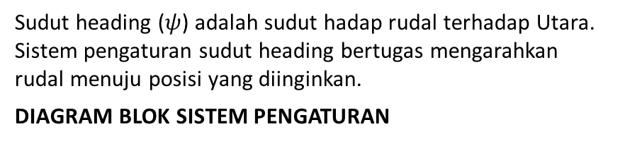
SISTEM PENGATURAN DAN PEMANDUAN RUDAL
LABORATORIUM SISTEM DAN SIBERNETIKA ITS 2021
Pilih
6 Sistem pengaturan sudut heading
Sudut heading ($ψ$) adalah sudut hadap rudal terhadap Utara. Sistem pengaturan sudut heading bertugas mengarahkan rudal menuju posisi yang diinginkan.
DIAGRAM BLOK SISTEM PENGATURAN
INPUT
Sudut heading awal ($ψ_{0}$) : …….. derajat
Sudut heading yang diinginkan ($ψ_{ref}$) : …….. derajat
Parameter kontroler:
$K_{P}ψ$:
$K_{I}ψ$:
$K_{I}r$:
Waktu sampling ($T_{S}$) : …….. detik
Waktu aktivasi kontroler : …….. detik
Durasi simulasi : …….. detik
RUN

Slide 9
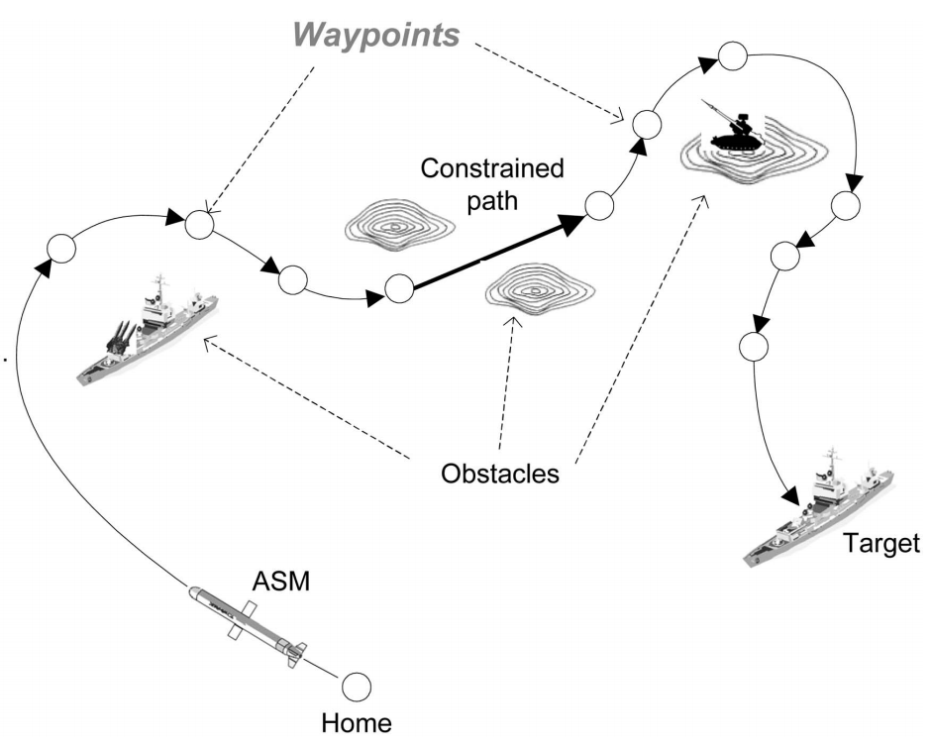
SISTEM PENGATURAN DAN PEMANDUAN RUDAL
LABORATORIUM SISTEM DAN SIBERNETIKA ITS 2021
Pilih
7 Sistem pemanduan waypoints
Sistem pemanduan waypoints bertugas memandu rudal melewati empat titik koordinat yang ditentukan. Sistem ini memungkinkan rudal menghindari halangan seperti gunung atau pulau selama fase cruising (penerbangan).
INPUT
Ketinggian selama terbang: …….. m
Koordinat waypoints: (X+: Utara, Y+: Barat)
WP1: X: ……, Y: …….
WP2: X: ……, Y: …….
WP3: X: ……, Y: …….
WP4: X: ……, Y: ……. (Koordinat target)
Durasi simulasi : …….. detik
RUN

Slide 10


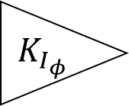


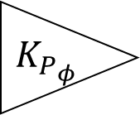
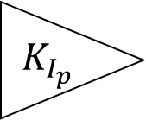

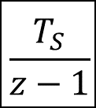


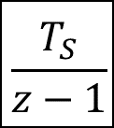


Diagram blok sistem pengaturan sudut roll
Discrete integrator
$$K_{I_{φ}}$$
$$\frac{T_{S}}{z−1}$$
Discrete integrator
$$+$$
$$φ_{ref}=0°$$
$$K_{P_{φ}}$$
$$\frac{T_{S}}{z−1}$$
$$K_{I_{p}}$$
$$δ_{φ}$$
MISSILE
$$+$$
$$+$$
$$−$$
$$−$$
$$p$$
$$φ$$

Slide 11

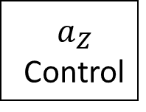
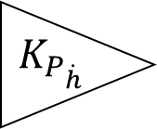

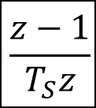

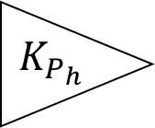









Diagram blok sistem pengaturan ketinggian
$$g$$
$$−$$
$$h_{ref}$$
$$K_{P_{h}}$$
$$K_{P_{\dot{h}}}$$
$${a_{Z}}_{ref}$$
$a_{Z}$ Control
$$δ_{θ}$$
MISSILE
$$+$$
$$+$$
$$+$$
$$−$$
$$−$$
$$\dot{h}$$
$$\frac{z−1}{T_{S}z}$$
Discrete derivative
$$h$$

Slide 12

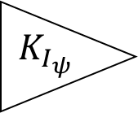

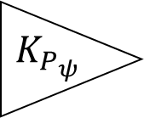
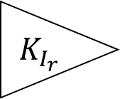


Diagram blok sistem pengaturan sudut heading
Discrete integrator
$$K_{I_{ψ}}$$
$$\frac{T_{S}}{z−1}$$
Discrete integrator
$$+$$
$$ψ_{ref}$$
$$K_{P_{ψ}}$$
$$\frac{T_{S}}{z−1}$$
$$K_{I_{r}}$$
$$δ_{ψ}$$
MISSILE
$$+$$
$$+$$
$$−$$
$$−$$
$$r$$
$$ψ$$

